Slide 1
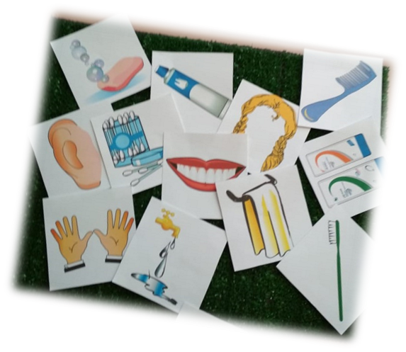
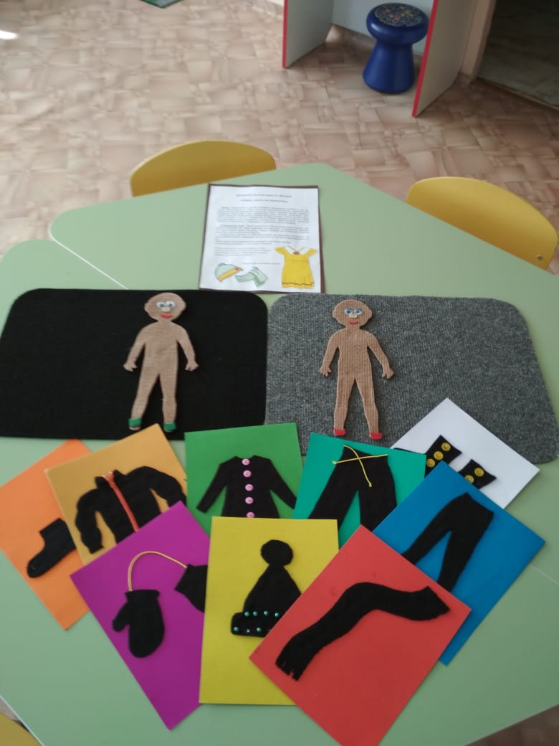
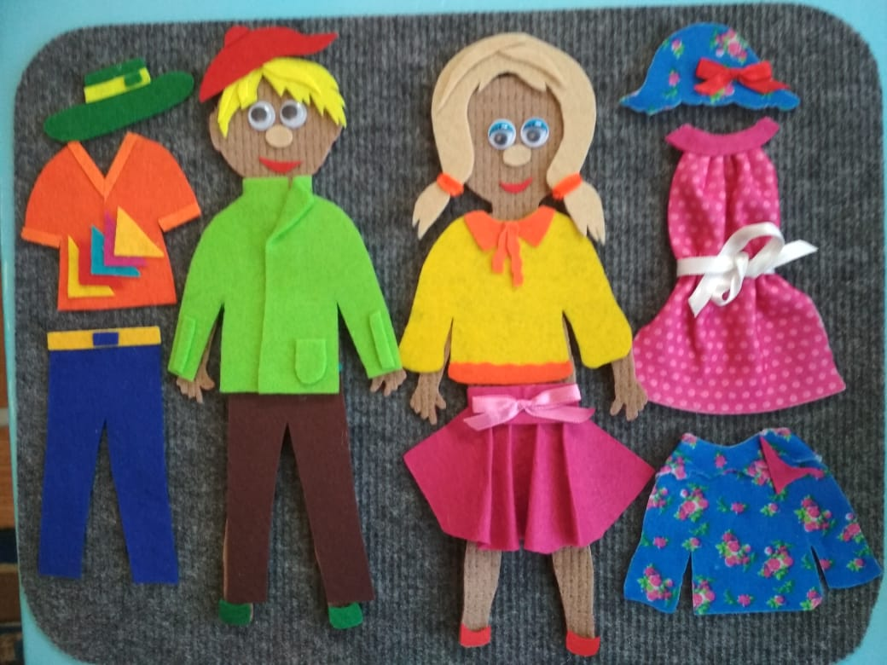
Наглядно-дидактическое пособие «я познаю себя» (Угадай, кто это? Одень куклу на прогулку;Подбери одежду; Что внутри меня?; Угадай одежду по контуру, тени, силуэту; Что сначала, что потом?;Что полезное, а что вредное?; Моя гигиена.)
МАДОУ №110 Для детей с нарушением зрения
Учитель дефектолог (Тифлопедагог) Банных Татьяна Ильинична
Г. Красноярск

Slide 2
Тема: я познаю себя…
Цель – помочь детям с нарушением зрения создать более целостное представление о самом себе и активизировать их познавательную деятельность через игру.
Задачи:
Помочь детям узнать о своём теле, об основных внутренних И ВНЕШНИХ органах;
формировать представление о личной гигиене(привитие культурно - гигиенических навыков);
Закреплять общие представления и названия предметов одежды и её частей (определять цвет, форму, величину, пространственное положение частей одежды (правый рукав, верхняя пуговица и т. д));
расширять и углублять представление об окружающем мире;
Вызвать желание вести здоровый образ жизни;
Способствовать развитию мелкой моторики рук, тактильной чувствительности(определять предметы на ощупь), УЗНАВАТЬ ПРЕДМЕТЫ при помощи подсветки(фонарика).
Возраст – дошкольники с нарушением зрения от 3 до 7 лет
Ожидаемый результат: многофункциональное пособие поможет в формировании навыков: соблюдения режима дня, ухода за своим телом, внешним видом; привитие культурно-гигиенических навыков; получение знаний о полезных и вредных продуктах, о витаминах. Благодаря пособию в занимательно-игровой форме дети познакомятся со строением человеческого тела, с основными ВНЕШНИМИ И внутренними органами человека и гендерным развитием.

Slide 3
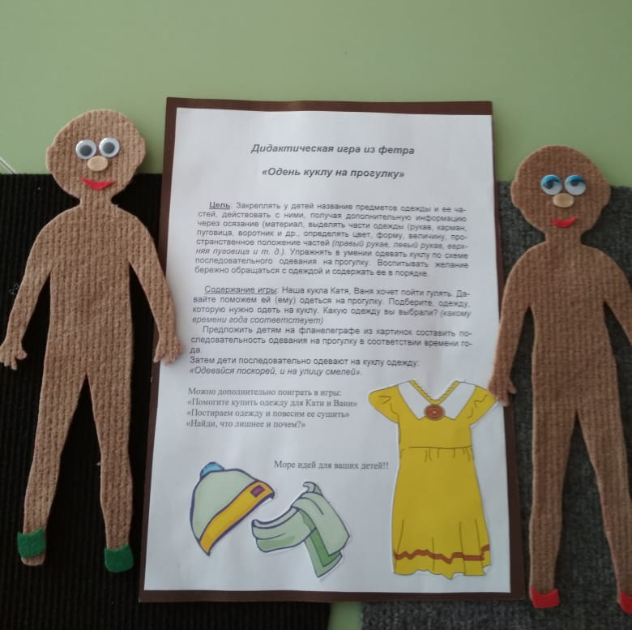
В ИГРОВОМ ПОСОБИИ ПРЕДСТАВЛЕНО ПОЭТАПНОЕ СОЦИАЛЬНО-ЛИЧНОСТНОЕ РАЗВИТИЕ ДОШКОЛЬНИКА.
Данное пособие ориентировано на природную любознательность и интерес ребенка к себе. Превосходная возможность поиграть на занятиях в забавные игры с одеждой («ПОДБЕРИ ОДЕЖДУ», «НАЙДИ ПАРУ», «Одень Таню/ваню на прогулку» и т. д).
Дидактические Игры изготовлены из фетра разной плотности и цветовой гаммы, на каждом предмете с задней стороны липучка, для устойчивого крепления на подложке. Подложки используем разных цветов, в зависимости от зрительного диагноза детей (для контрастности и четкости видения- соблюдение норм СанПина).

Slide 4
Дидактическая игра-занятие
«Закрой глазки и узнай…»
Данная дидактическая игра ПОЗВОЛЯЕТ ДЕТЯМ НА ОЩУПЬ ОПРЕДЕЛИТЬ, ЧТО ИЗГОТОВЛЕНО НА КАРТОЧКЕ. На глаза ребенку, поверх очков, повязывают тканевые очки (для более четкого результата).
Игра помогает развивать тактильную чувствительность и мелкую моторику, знакомит с окружающим миром (классификация, обобщение)
Карточки изготовлены из цветного картона, одежда из чёрной фланели.

Slide 5
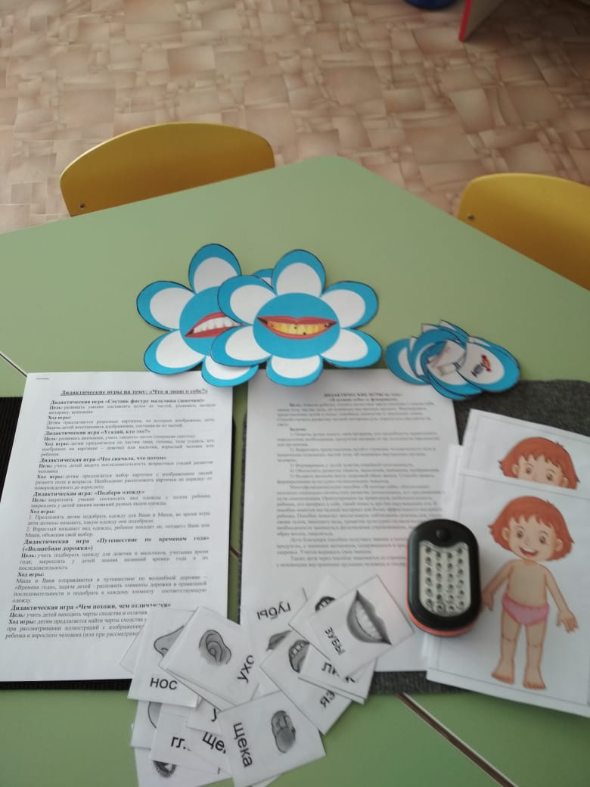
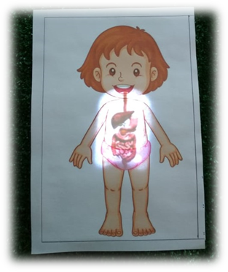
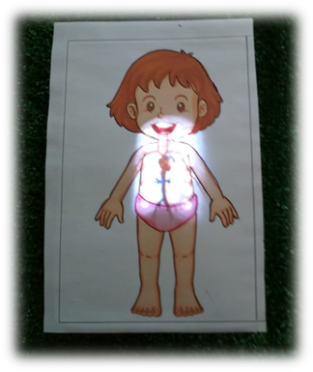
Наглядно-Дидактическое пособие
«Тело человека», «Что внутри меня?»
изготовлено из бумаги и картона. Для большего эффекта и достижения игрового замысла мы используем фонарик.
Ребёнок с задней стороны картинки подсвечивает фонариком и видит, какие внутренние органы есть внутри каждого человека и у него в том числе.
Целью увлекательного пособия является:
формирование представлений о внешнем и внутреннем строении человека, пространственном расположении частей тела; развитие зрительной памяти и внимания, развитие зрительно - моторной координации, мелкой моторики. воображения, мышления.

Slide 6
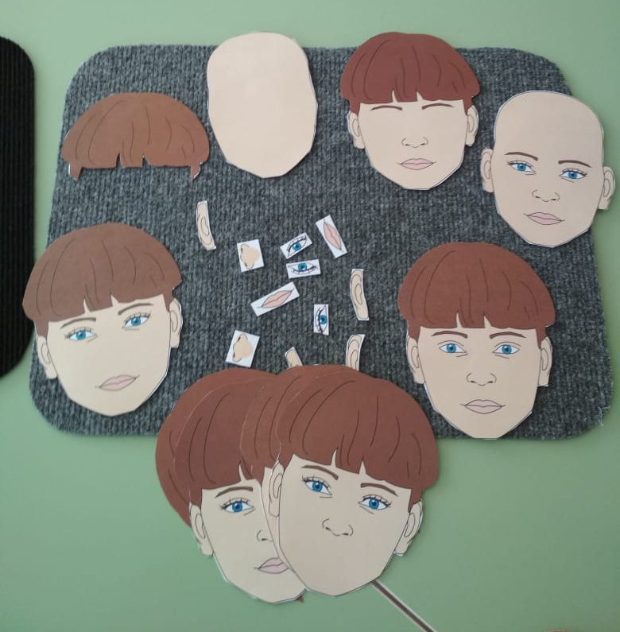
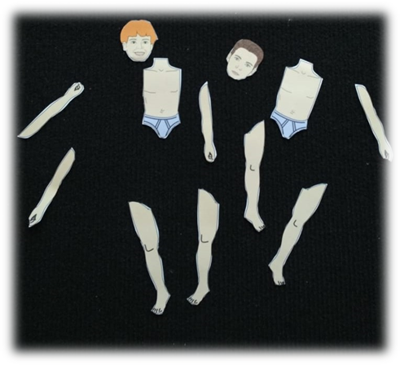
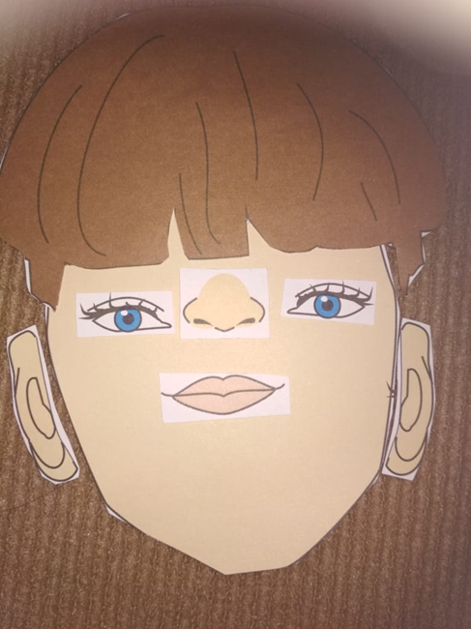
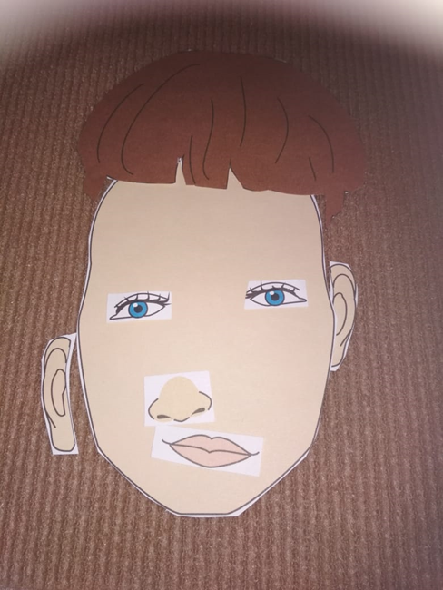
Дидактическая игра «Найди пару», «Что у меня по два?»
Забавный способ привить детям понятие о парных частях тела (две руки, две ноги, два глаза, два уха и т. д)
Работы детей*
В конце занятия дети замечательно справляются с заданием, допущенные ошибки разбираем дружным коллективом.

Slide 7
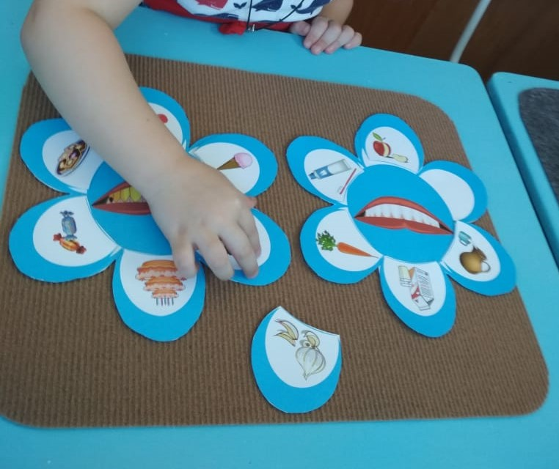
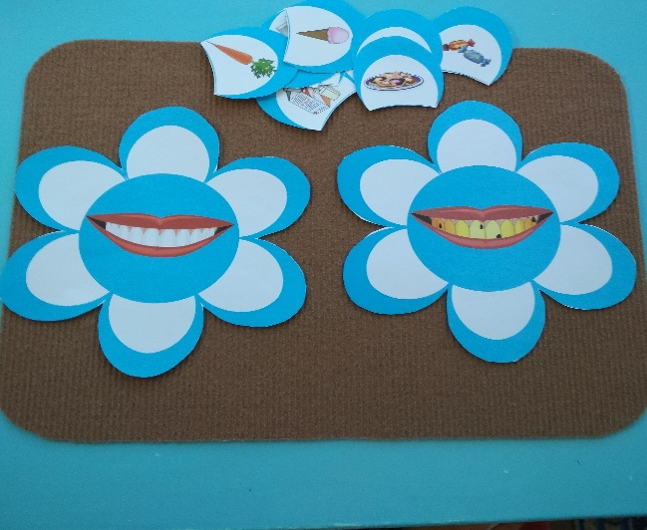
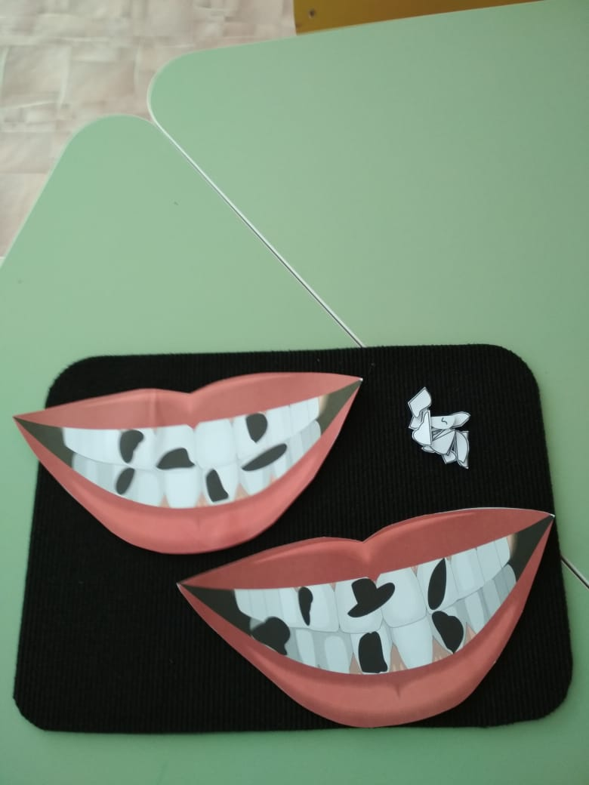
Дидактическое пособие «Что вредно, а что полезно?».
Цель игры: закреплять знания детей о пользе и вреде тех или иных продуктов.
Игровая задача: нА столе лежат два больших цветочка с лепестками, в середине которых есть здоровые зубки и больные. Задача ребенка состоит в том, чтобы выбрать карточки с полезными продуктами для здоровых зубок, а карточки с вредными продуктами положить к больным зубкам. Тем самым ребёнок самостоятельно может сделать выводы что вредно, а что полезно?.
Игра «Запломбируем зубки»
Игровая задача:
Запломбировать больные зубы, закрыв (методом наложения) чёрные пятна на изображениях зубов с соответствующими по форме и размеру изображениями пломб.

Slide 8
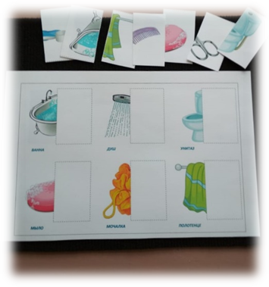
«Моя гигиена»
Цель: закреплять знания детей о гигиене и гигиенических принадлежностях, о гигиенической культуре, как составляющей здорового образа жизни; развивать зрительное внимание, память, мышление.
Игровая задача: К карточкам с изображением частей тела подобрать карточки с изображением предметов, необходимых для гигиенического ухода за данными частями тела(ногти-ножницы, волосы-шампунь\расческа ит. д)
Дидактическая игра «Половинки»
Игровая задача: дети находят к каждому предмету соответствующую половинку…

Slide 9
Результаты:
Данное многофункциональное пособие «Я познаю себя» помогает детям, не только с нарушением зрения в интересной игровой форме поэтапно, целостно усвоить представление об окружающем мире и о самом себе (части тела, внешнее/внутреннее строение, гигиена, одежда, о полезных и вредных продуктах и т. д);
Наглядно-дидактический материал, представленный в пособии, помог в кратчайшие сроки сформировать у детей: общее представление о самом себе, совершенствовать культурно-гигиенические навыки, соблюдать режим дня, правильный уход за своим телом; вести здоровый образ жизни;
Дети благодаря пособию получили знания о полезных и вредных продуктах, о пользе витаминов; через пособие дети познакомились со строением человеческого тела(внутренними органами).
Наглядно - дидактические игры из фетра внесли вклад в более эффективное восприятие окружающего мира, помогли в занимательной форме систематизировать знания детей.
Это интересный совместный вид деятельности ребёнка и взрослого.
Обогащение пособия наглядно - дидактическим материалом продолжается пополняться. Детям очень полюбились игры с фонариком. Детскому удивлению и радости нет предела…
Спасибо за Внимание ☺

